Slide 1
SOULSPIRE
그래픽 컨셉 리뷰 — 최종 확정본
Sprint 5 TA P0 #1 | Round 4 합격 (91/100) | 2026-02-17
리뷰 이력: R1(52) -> R2(68) -> R3(83) -> R4(91) — 합격
리뷰어: 기획팀장 91/100 + TA팀장 91/100 = 평균 91점
검토 대상: 타이틀 / 허브(성소) / 인게임 전투 / 런 종료

Slide 2
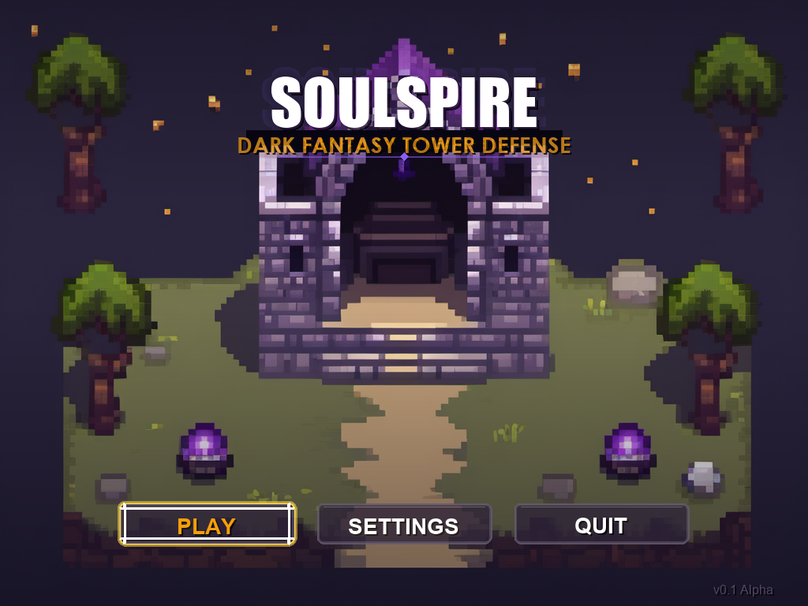
1. 타이틀 화면 (Title Screen)
확정 요소
• SOULSPIRE 로고 + 서브타이틀
• 석조 아치 게이트 (세계관 진입 상징)
• PLAY(금색 CTA) / SETTINGS / QUIT 버튼
• 보라빛 마법 크리스탈 발광
컬러 팔레트
딥 퍼플 #141420 / 마법 보라 #8B5CF6
골드 CTA #FFD84D / 석재 그레이 #2A2A3A
평가 점수: 23/25

Slide 3
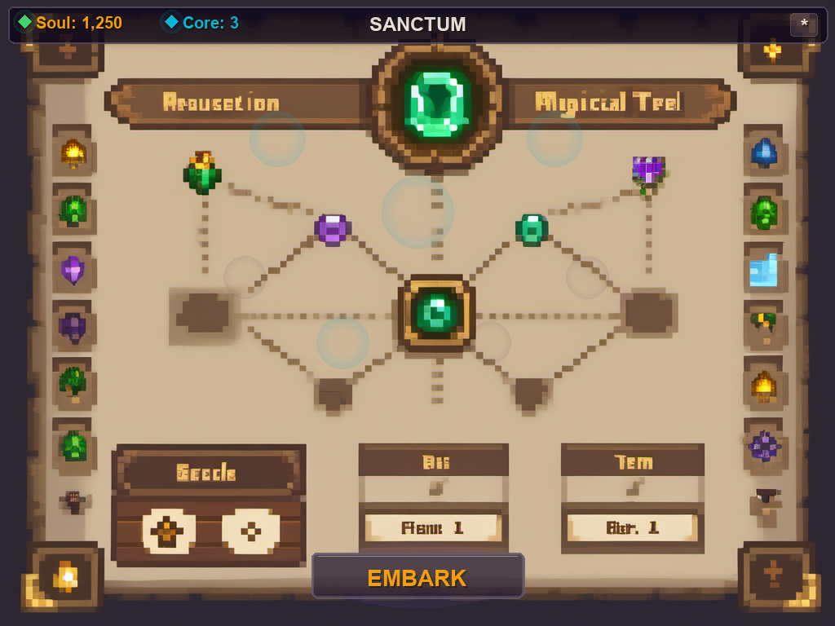
2. 허브 화면 — 성소 (Sanctum)
확정 요소
• SANCTUM 타이틀 + Soul/Core 자원 HUD
• 룬 각성 트리 (Rune Awakening / Magical Tree)
• 노드 3상태: 잠김/해금가능/완료
• EMBARK 금색 출격 버튼
• 양피지/마법서 느낌 UI 프레임
컬러 팔레트
Soul: 에메랄드 #40D470 / Core: 시안 #06B6D4
프레임: 석재+금박 / 배경: 어두운 남보라
평가 점수: 22/25

Slide 4
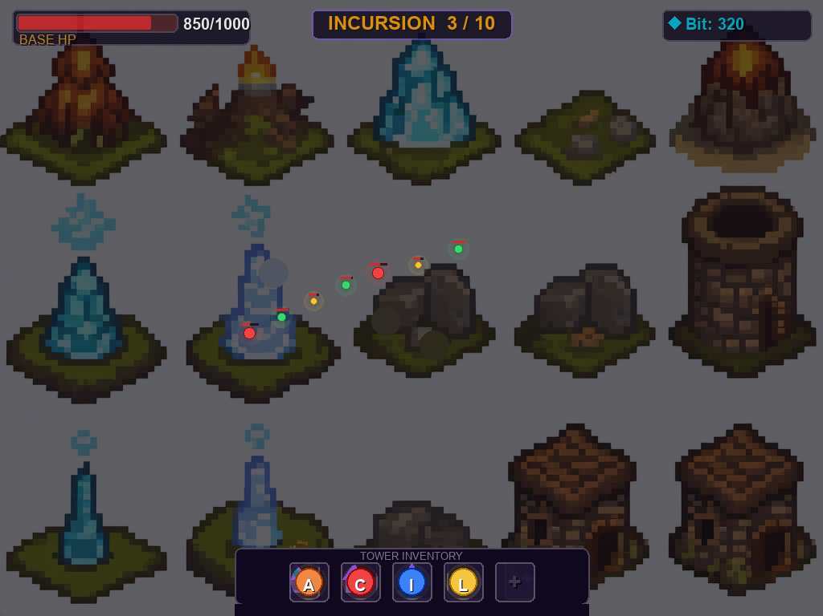
3. 인게임 전투 화면 (In-Game Battle)
확정 요소
• 3/4 쿼터뷰 아이소메트릭 전투 맵
• 상단 HUD: HP바 / INCURSION 웨이브 / Bit 자원
• 몬스터 3종: Bit(녹) / Quick(황) / Heavy(적)
• 타워 슬롯 4색: Arrow(주황)/Cannon(빨강)
/Ice(파랑)/Lightning(노랑)
• 보라 틴트 12% 배경 통일
핵심 개선 (R3→R4)
몬스터 3-4px → 8-12px 확대 + HP바
타워 슬롯 색상 차별화
평가 점수: 24/25 (최고)

Slide 5
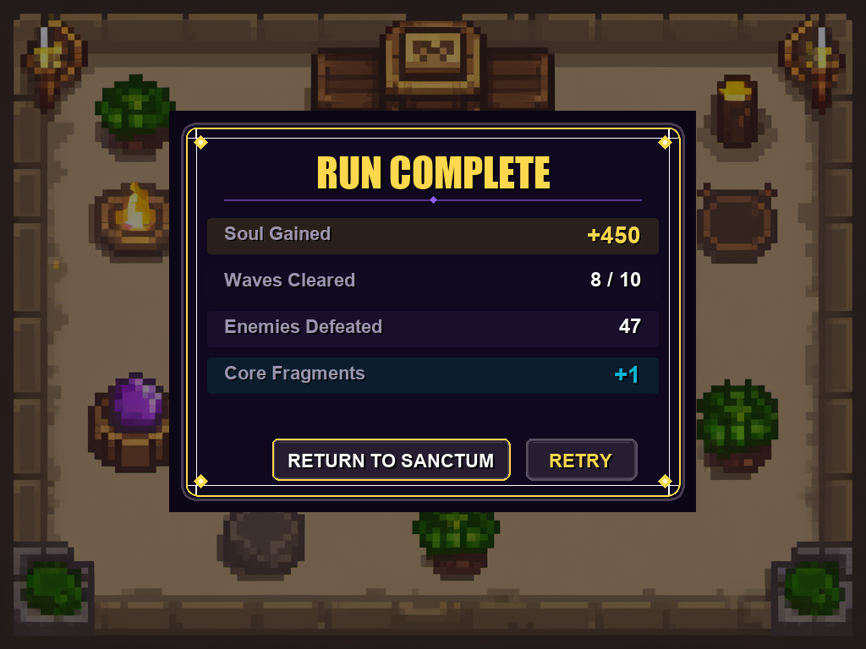
4. 런 종료 화면 (Run End / Clear)
확정 요소
• RUN COMPLETE 보상 정산 패널 (58% 확대)
• 금색 테두리 + 4모서리 룬 장식
• Soul Gained: +450 (금색 강조)
• Core Fragments: +1 (시안 강조)
• Waves Cleared / Enemies Defeated 통계
• RETURN TO SANCTUM(메인CTA) / RETRY
컬러 팔레트
Soul: 골드 #FFD84D / Core: 시안 #06B6D4
패널: 반투명 다크 보라 + 석재 테두리
평가 점수: 22/25

Slide 6
확정 사항 및 다음 단계
확정된 비주얼 방향
다크 판타지 + 픽셀아트 하이브리드, 다크 남보라 기조(#141420)
마법 발광(보라/시안/골드)만 밝게 — "암부가 기본, 명부는 마법"
3/4 쿼터뷰 시점 통일, 석재+금박 UI 프레임
리뷰 점수 이력
Round 1: 52점 → Round 2: 68점 → Round 3: 83점 → Round 4: 91점 (합격)
다음 단계 (총괄PD 승인 후)
1. TA: 인게임 타일셋 이미지 적용 (P0 #2)
2. TA: 기지 이미지 적용 (P0 #3)
3. TA: 투사체 크기 조정 (P0 #4)
4. TA: 몬스터 애니메이션 (P0 #5)
5. TA: 투사체 히트 이펙트 (P0 #6)
6. UI팀장: 허브/런종료 패널 에셋 전달 후 구현

